Slide 1
Bilancia 1. piliera a dlhodobé prognózy jeho finančnej stability
Peter Goliaš
riaditeľ INEKO
14.-15.1.2014, Vysoké Tatry

Slide 2
Obsah
Doterajšia bilancia penzijného systému
Dlhodobé prognózy finančnej stability
Budúce reformy?
Kalkulačka na ozdravenie verejných financií
Krátkodobé prognózy EK pre štáty V4

Slide 3
Doterajšia bilancia
Zdroj: INEKO, 2014

Slide 4
Dotácie SP
Transfery (v mil. eur): | 2005 | 2006 | 2007 | 2008 | 2009 | 2010 | Zdroj
Z SP do DSS | 305 | 606 | 750 | 815 | 780 | 781 | SP
Zo ŠFA a ŠR do SP | 0 | 637 | 671 | 568 | 875 | 1568 | MF
Transfery (v mil. eur): | 2011 | 2012 | 2013 | Zdroj
Z SP do DSS | 857 | 810 | 414 | SP
Zo ŠFA a ŠR do SP | 1446 | 1408 | 714 | MF
MF – Ministerstvo financií SR
SP – Sociálna poisťovňa
ŠFA – štátne finančné aktíva
ŠR – štátny rozpočet

Slide 5
Význam druhého piliera
Parametre 1. piliera: Dôchodkový vek 62 rokov, švajčiarska valorizácia
Zdroj: INEKO, 2010,
http://www.ineko.sk/clanky/kalkulacka-financnej-stability-penzijneho-systemu

Slide 6
Význam druhého piliera
Parametre 1. piliera: Dôchodkový vek 62 rokov, švajčiarska valorizácia
Zdroj: INEKO, 2010,
http://www.ineko.sk/clanky/kalkulacka-financnej-stability-penzijneho-systemu

Slide 7
Dobrovoľný vstup
Parametre 1. piliera: Dôchodkový vek 62 rokov, švajčiarska valorizácia
Zdroj: INEKO, 2010,
http://www.ineko.sk/clanky/kalkulacka-financnej-stability-penzijneho-systemu

Slide 8
Dobrovoľný vstup
Parametre 1. piliera: Dôchodkový vek 62 rokov, švajčiarska valorizácia
Zdroj: INEKO, 2010,
http://www.ineko.sk/clanky/kalkulacka-financnej-stability-penzijneho-systemu

Slide 9
Zníženie odvodov na 4%
Parametre 1. piliera: Dôchodkový vek 62 rokov, švajčiarska valorizácia
Zdroj: INEKO, 2010,
http://www.ineko.sk/clanky/kalkulacka-financnej-stability-penzijneho-systemu

Slide 10
Zníženie odvodov na 4%
Parametre 1. piliera: Dôchodkový vek 62 rokov, švajčiarska valorizácia
Zdroj: INEKO, 2010,
http://www.ineko.sk/clanky/kalkulacka-financnej-stability-penzijneho-systemu

Slide 11
Predĺženie dôchodkového veku
Parametre 1. piliera: Dôchodkový vek naviazaný na dĺžku dožitia, švajčiarska valorizácia
Zdroj: INEKO, 2010,
http://www.ineko.sk/clanky/kalkulacka-financnej-stability-penzijneho-systemu

Slide 12
Predĺženie dôchodkového veku
Parametre 1. piliera: Dôchodkový vek naviazaný na dĺžku dožitia, švajčiarska valorizácia
Zdroj: INEKO, 2010,
http://www.ineko.sk/clanky/kalkulacka-financnej-stability-penzijneho-systemu

Slide 13
Inflačná valorizácia
Parametre 1. piliera: Dôchodkový vek naviazaný na dĺžku dožitia, inflačná valorizácia
Zdroj: INEKO, 2010,
http://www.ineko.sk/clanky/kalkulacka-financnej-stability-penzijneho-systemu

Slide 14
Inflačná valorizácia
Parametre 1. piliera: Dôchodkový vek naviazaný na dĺžku dožitia, inflačná valorizácia
Zdroj: INEKO, 2010,
http://www.ineko.sk/clanky/kalkulacka-financnej-stability-penzijneho-systemu

Slide 15
9% druhý pilier + reforma prvého
Parametre 1. piliera: Dôchodkový vek naviazaný na dĺžku dožitia, inflačná valorizácia
Zdroj: INEKO, 2010,
http://www.ineko.sk/clanky/kalkulacka-financnej-stability-penzijneho-systemu

Slide 16
9% druhý pilier + reforma prvého
Parametre 1. piliera: Dôchodkový vek naviazaný na dĺžku dožitia, inflačná valorizácia
Zdroj: INEKO, 2010,
http://www.ineko.sk/clanky/kalkulacka-financnej-stability-penzijneho-systemu

Slide 17
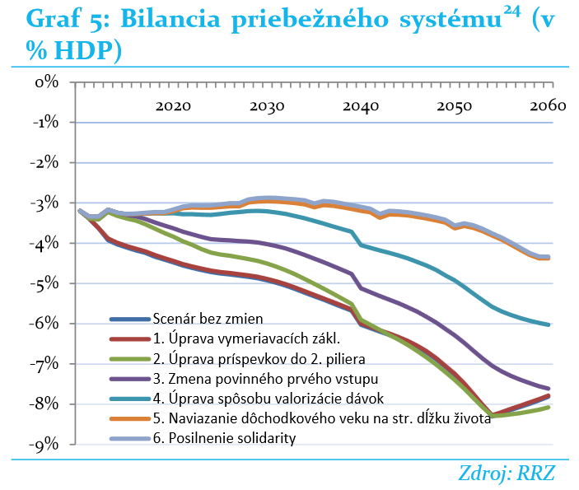
Prepočty RRZ
Zdroj: Správa o dlhodobej udržateľnosti verejných financií, RRZ, apríl 2013

Slide 18
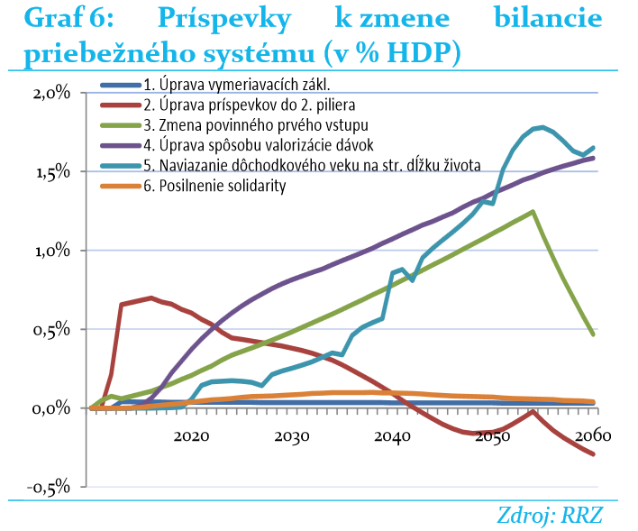
Prepočty RRZ
Zdroj: Správa o dlhodobej udržateľnosti verejných financií, RRZ, apríl 2013

Slide 19
Budúce reformy?
Odporúčania INEKO:
Dodržať schválené zmeny týkajúce sa predlžovania dôchodkového veku a inflačnej valorizácie
Zrýchliť predlžovanie dôchodkového veku
  Na dvojnásobok (z cca 50 na cca 100 dní ročne)
  Na dvojnásobok, ale len do roku 2023
Zohľadniť demografický vývoj vo výpočte ADH

Slide 20
Rýchlejšie predlž. dôch. veku
  (na dvojnásobok, t.j. z cca 50 na cca 100 dní ročne)
 | 2020 | 2030 | 2040 | 2050 | 2060
Teraz | 62,56 | 63,94 | 65,26 | 66,49 | 67,68
Potom | 63,12 | 65,79 | 68,28 | 70,53 | 72,61
Zdroj pre graf aj tabuľku: RRZ

Slide 21
Rýchlejšie predlž. dôch. veku
  (na dvojnásobok, ale len do roku 2023)
 | 2020 | 2030 | 2040 | 2050 | 2060
Teraz | 62,56 | 63,94 | 65,26 | 66,49 | 67,68
Potom | 63,12 | 64,89 | 66,17 | 67,38 | 68,54
Zdroj pre graf aj tabuľku: RRZ

Slide 22
Redukcia ADH
  (zohľadnenie demografického vývoja vo výpočte ADH, konkrétne úprava ADH podľa vývoja podielu počtu poberateľov dôchodkov a prispievateľov)
Zdroj: RRZ

Slide 23
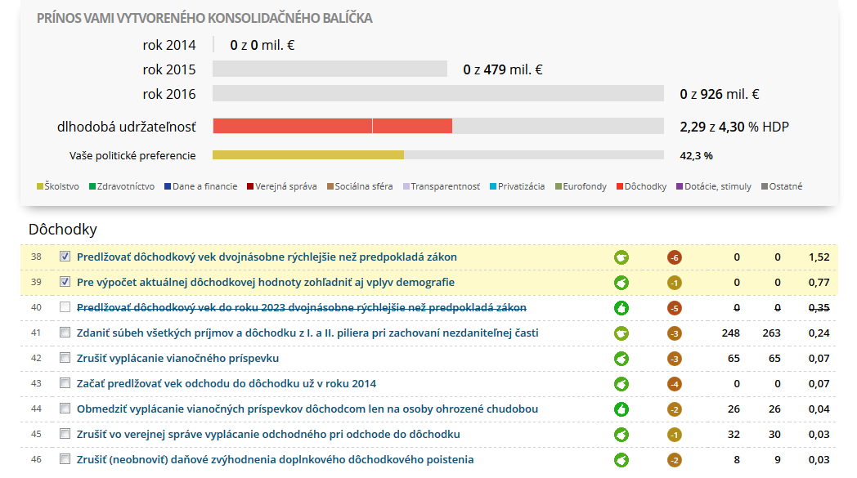
Dlhodobá udržateľnosť VF
Zdroj: http://konsolidacia.ineko.sk/opatrenia/

Slide 24
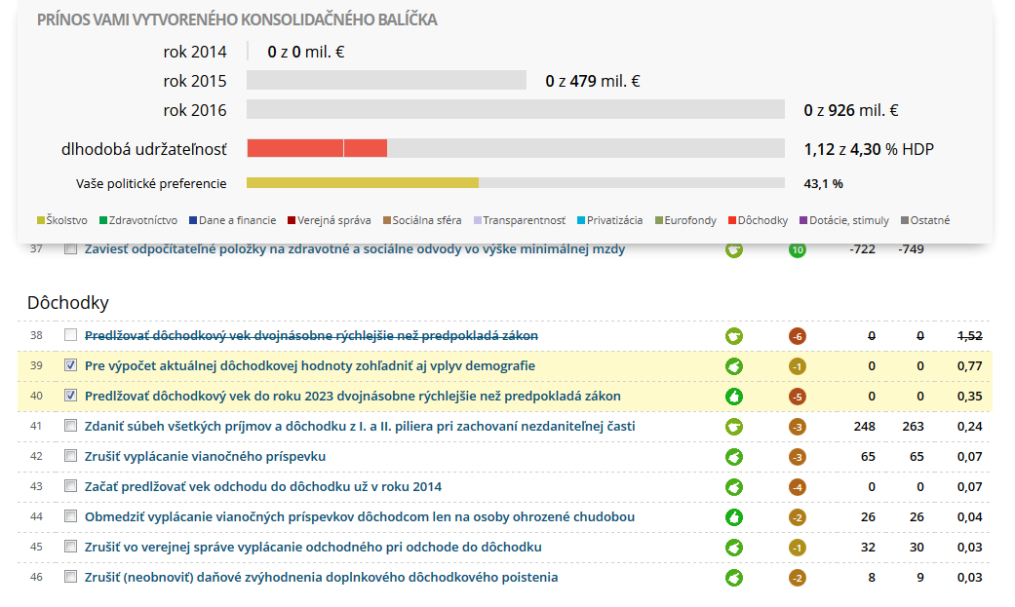
Dlhodobá udržateľnosť VF
Zdroj: http://konsolidacia.ineko.sk/opatrenia/

Slide 25
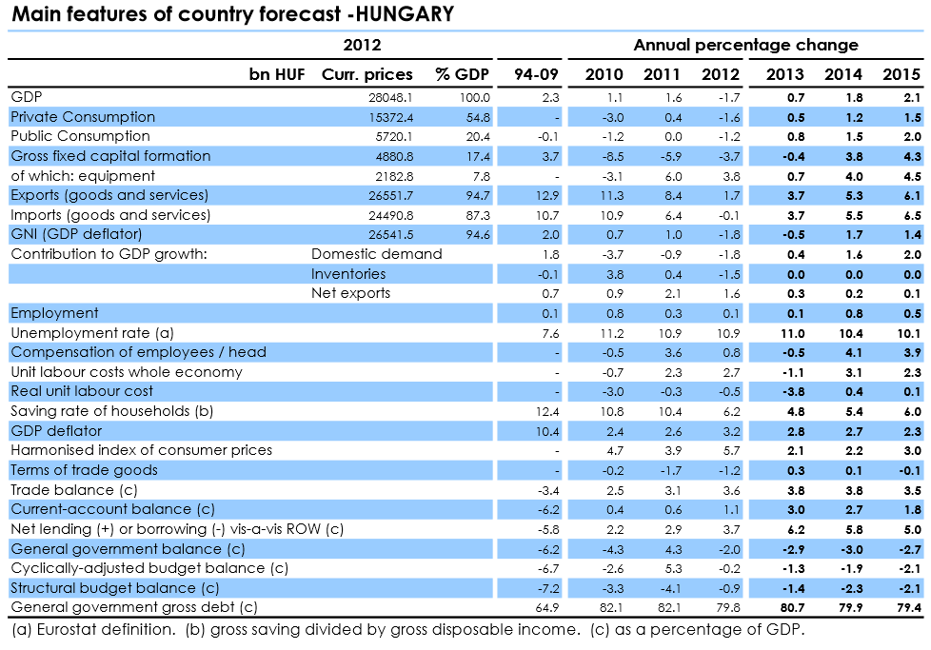
Znárodnenie 2. piliera – Maďarsko
Zdroj: Jesenná prognóza EK, november 2013

Slide 26
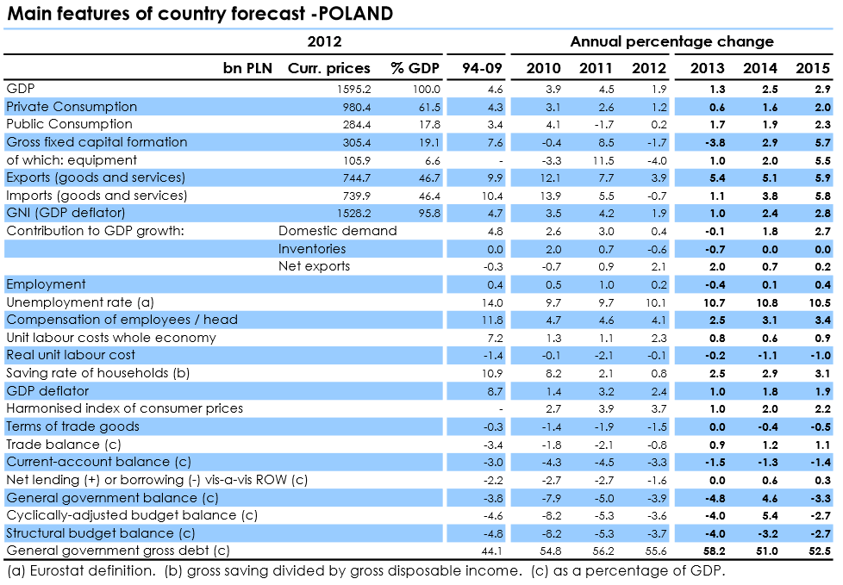
Znárodnenie 2. piliera – Poľsko
Zdroj: Jesenná prognóza EK, november 2013

Slide 27
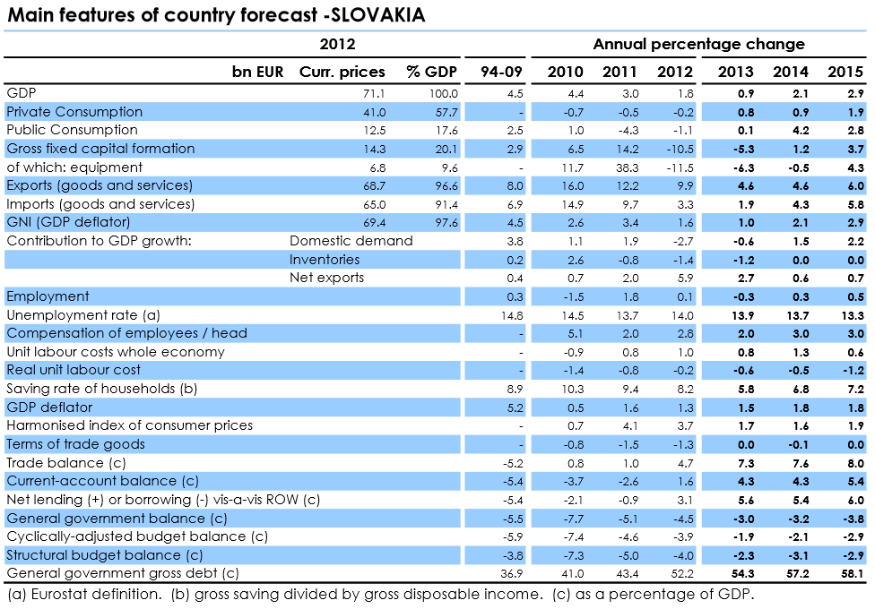
Prognóza pre Slovensko
Zdroj: Jesenná prognóza EK, november 2013

Slide 28
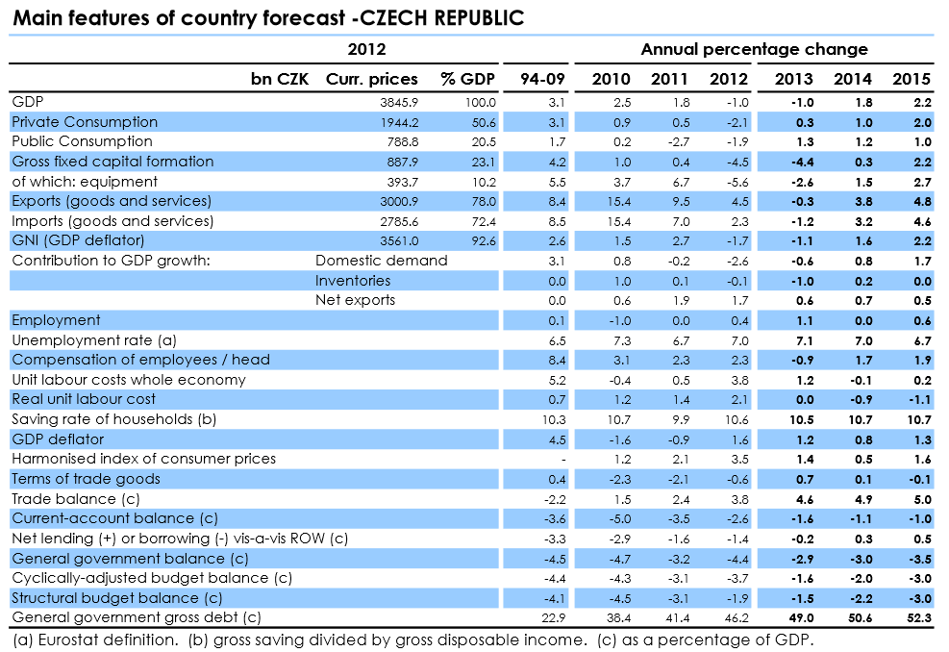
Prognóza pre ČR
Zdroj: Jesenná prognóza EK, november 2013

Slide 29
Ďakujem za pozornosť.

